Slide 1



第1章 Linux概述
1.1 初识Linux
1.2 Linux纵览
1.3 安装Ubuntu Linux
1.4 VMware介绍
1.5 启动与关闭Linux

Slide 2


1.1 初识Linux
Linux是由芬兰赫尔辛基大学的一个大学生Linus Torvolds在1991年首次编写的。
那时他想建立一个代替Minix操作系统的、可用于基于Intel的个人计算机上的Unix类操作系统。
  Linus' UNIX -> Linux

Slide 3
初识Linux
Linux是一套免费使用和自由传播的类UNIX操作系统，能运行于各类硬件平台，包括Intel x86系列和RISC处理器。
Linux的源代码完全公开，可以任意开发和修改。它是在公用许可证GPL (General Public License)保护下的自由软件。
在Linus的带领下，Linux通过Internet广泛传播，吸引着世界范围的开发者对其进行不懈的开发。

Slide 4
Linux的特性
开放性
多用户
多任务
良好的用户界面
设备独立性
丰富的网络功能
可靠的系统安全
良好的可移植性

Slide 5
Linux与Windows的区别
从发展的背景看，Linux是从一个比较成熟的操作系统UNIX发展而来的，而Windows是自成体系，无对应的相依托的操作系统。
从使用费用上看，Linux是一种开放、免费的操作系统，Windows是封闭的系统，需要有偿使用。
Linux系统的开发，遵循UNIX的开放系统标准，任何一个软件商或开发者都可以实现这些标准。Windows操作系统是具有版权的产品，其接口和设计均由某一公司控制，只有这些公司才有权实现其设计。

Slide 6
Linux与Windows的区别（续）
Linux不仅提供了强大的OS功能，而且还提供了丰富的应用软件，而在Windows下，几乎所有的软件都有独立的版权，需要购买使用，即使某些软件可以免费使用，也一般不提供其源代码，更不用说由用户修改扩充其功能了。
Windows对硬件配置要求高，而Linux在低端PC系统上仍然可以流畅运行。
Linux的组网能力非常强大，它提供了对于当前的TCP/IP协议的完全支持，并且包括了对下一代Internet协议IPv6的支持。

Slide 7
Linux与商用UNIX的区别
Linux和商用UNIX都基本支持同样的软件、程序设计环境和网络特性，可以说Linux是UNIX的PC版本，Linux在PC机上提供了相当于UNIX工作站的性能。
Linux是免费软件，用户可以从网上下载，而商用的UNIX除了软件本身的价格外，用户还需支付文档、售后服务费用；
Linux拥有GNU软件支持，Linux能够运行GNU计划的大量免费软件，这些软件包括应用程序开发、文字处理、游戏等方面的内容；
Linux的开发是开放的，任何志愿者都可以对开发过程做出贡献；而商用UNIX则是由专门的软件公司进行开发的。

Slide 8
Linux与自由的UNIX的区别
在组织方式上，FreeBSD由它的核心团队领导，他们负责原始程序的开发与维护。Linux没有核心团队，在Linus的主导下，来自世界各地的爱好者都可以发布自己的补丁。
在发展方向上，由于人力有限，FreeBSD的核心团队将主要精力投入在UNIX自身的风格和特点上，不像Linux那样对相关硬件支持多，因而在易用上稍微逊色一些。Linux通常会首先考虑加入商品化系统上的各种东西，Linux更容易上手和使用。
在系统核心功能上二者区别不大，但是，由于Linux庞大的开发队伍，在Linux系统上，几乎可是找到任何需要的功能，许多商用软件才具有的功能在Linux上很快就会出现。
在系统的性能上，据专家分析，FreeBSD在网络性能、软件移植性和系统规范化上略胜一畴，而在硬件支持、磁盘IO操作等方面Linux略强一些 。

Slide 9
GNU
GUN项目开始于1984年，是由自由软件基金会（Free Software Foundation——FSF）资助的一个项目，目标是开发一个自由的、UNIX类型的操作系统，称为GNU系统。
GNU是“GNU’s Not UNIX”的首字母的递归缩写。
所有的GNU软件和派生工作均遵循GNU通用公共许可证，即GPL。

Slide 10
GPL
GPL (General Public License, 通用公共许可证)，其主要目标是保证软件对所有的用户来说是自由的。GPL通过如下途径实现这一目标：
  它要求软件以源代码的形式发布，并规定任何用户能够以源代码的形式将软件复制或发布给别的用户。
  它提醒每个用户，对于该软件不提供任何形式的担保。
  如果用户的软件使用了受GPL保护的任何软件的一部分，那么该软件就继承了GPL，并因此而成为GPL软件，也就是说必须随应用程序一起发布源代码。
  GPL并不排斥对自由软件进行商业性质的包装和发行，也不限制在自由软件的基础上打包发行其他非自由软件。
  遵照GPL的软件并不是可以任意传播的，这些软件通常都有正式的版权，GPL在发布或复制软件时声明限制条件。

Slide 11
Linux的版本
Linux的版本有两种：内核版本与发行版本。
一、内核版本
即在Linus领导下的开发小组开发出的系统内核的版本号。 Linux的内核具有两种不同的版本号，实验版本和产品化版本。
每一个版本号由三位数字组成，第二位数字说明版本类型，偶数表示产品化版本，奇数表示实验版本。如2.4.30是产品化版本，2.5.11是实验版本。
最新的内核版本是2.6.33.3 (2010.4.26发布)。

Slide 12
Linux的版本（续）
二、发行版本
一些组织或厂家为了方便用户使用，将Linux系统内核与应用软件及文档包装在一起，并提供一些安装界面和系统设定与管理工具，这就构成了一个发行套件。相对于内核版本，发行套件的版本号是随着发布者的不同而不同，与系统内核的版本号是相对独立的。
常见的发行版本有：Red Hat，Ubuntu，SuSE，Dedian， Mandarke，SlackWare， Turbo，Red Flag，Xterm Linux，Blue Point等。

Slide 13
Ubuntu 简介
Ubuntu是由Mark 一手推动的。10年前他成立了电脑及网络安全咨询公司Thawte Consulting。不过使他名噪一时的还是，他（自费）乘坐俄罗斯飞船，在国际空间站度过了8天的时光。

Slide 14
Ubuntu 4.10 - Warty Warthog （多疣的疣猪）
Ubuntu 5.04 - Hoary Hedgehog （白发的刺猬）
Ubuntu 5.10 - Breezy Badger （活泼的獾）
Ubuntu 6.06 - Dapper Drake （整洁的公鸭）
Ubuntu 6.10 - Edgy Eft （尖利的小蜥蜴）
Ubuntu 7.04 - Feisty Fawn （烦躁不安的小鹿）
Ubuntu 7.10 - Gutsy Gibbon （胆大的长臂猿）
Ubuntu 8.04 - Hardy Heron （坚强的苍鹭）
Ubuntu 8.10 - Intrepid Ibex （无畏的高地山羊）
Ubuntu 9.04 - Jaunty Jackalope （活潑的兔子）
Ubuntu 9.10 - Karmic Koala （幸运的無尾熊）
Ubuntu 10.04 - Lucid Lynx （清醒的猞猁）
Ubuntu 10.10 - Maverick Meerkat （标新立异的的狐獴）
Ubuntu 11.04 - Natty Narwhal （敏捷的独角鲸）
Ubuntu 11.10 - Oneiric Ocelot （有梦的虎猫）

Slide 15
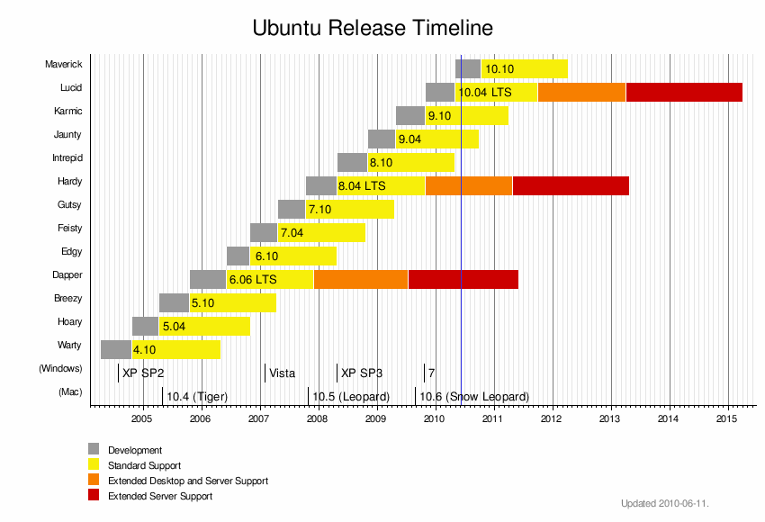

Slide 16
VMware介绍
在虚拟系统崩溃之后可直接删除不影响本机系统，同样本机系统崩溃后也不影响虚拟系统，可以下次重装后再加入以前做的虚拟系统。
VMware虚拟机软件不需要重启动，就能在同一台电脑使用好几个操作系统，不但方便，而且安全。

Slide 17
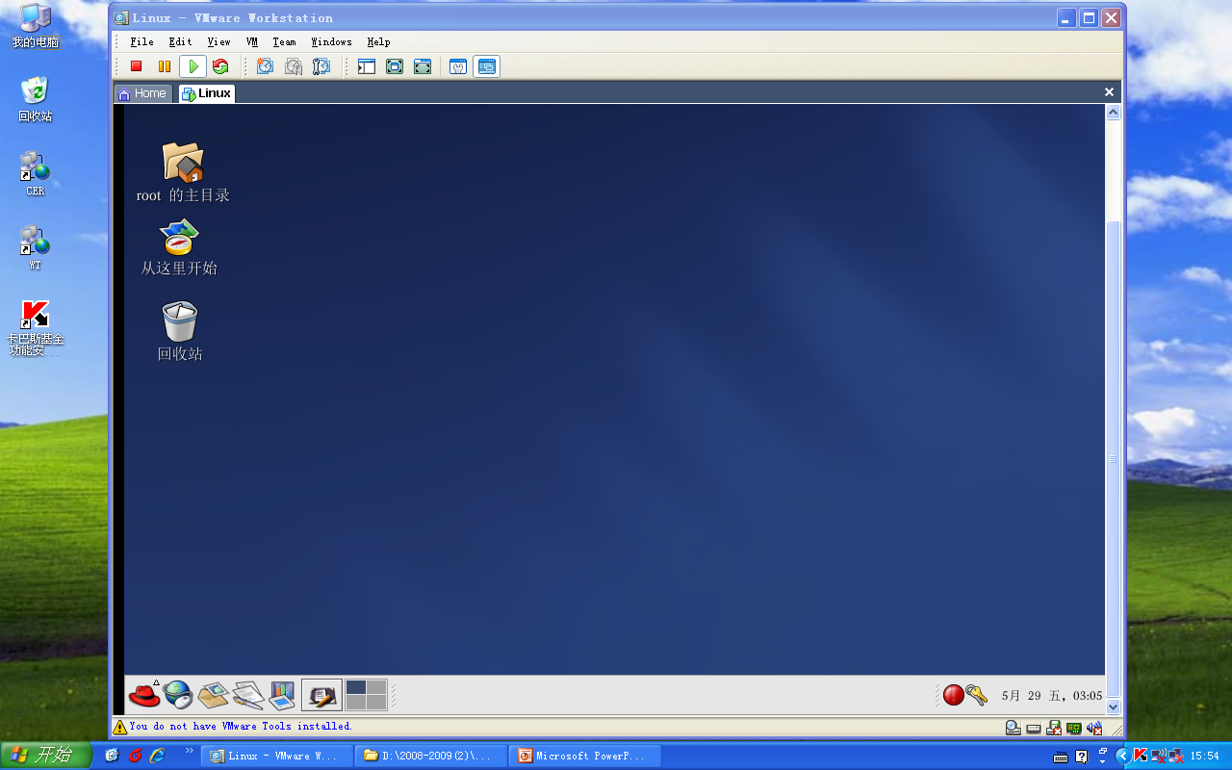
Windows与Linux同时运行

Slide 18
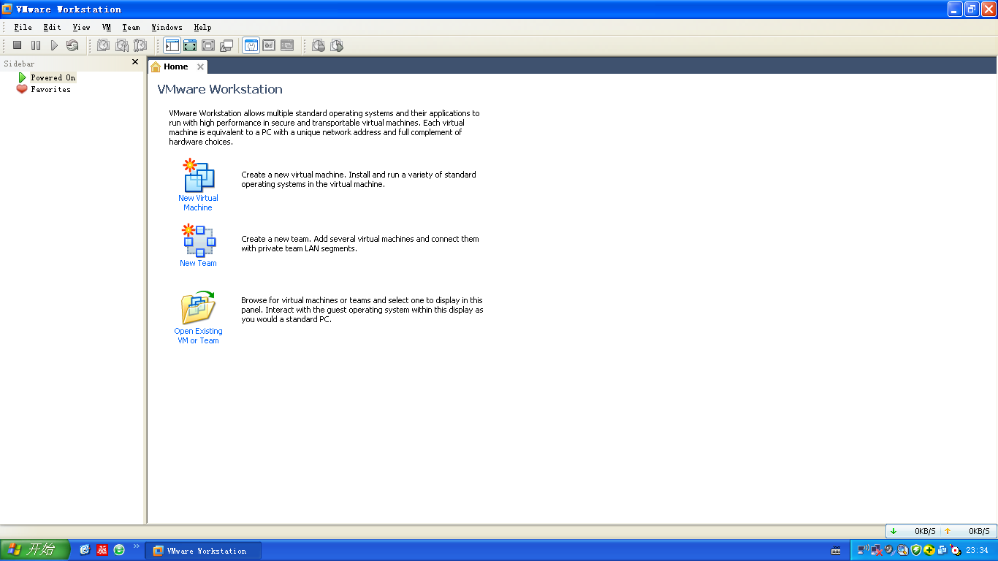
VMware主界面

Slide 19
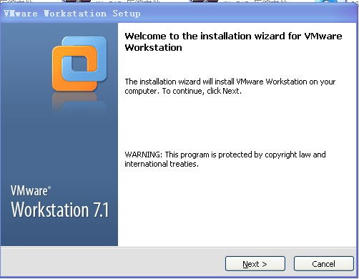
VM 7.1 安装

Slide 20
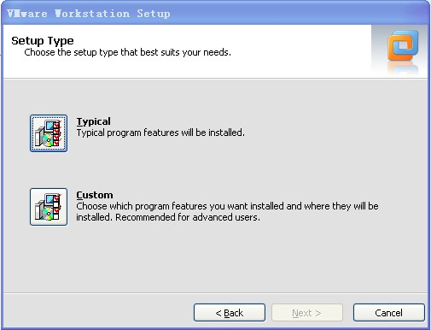

Slide 21
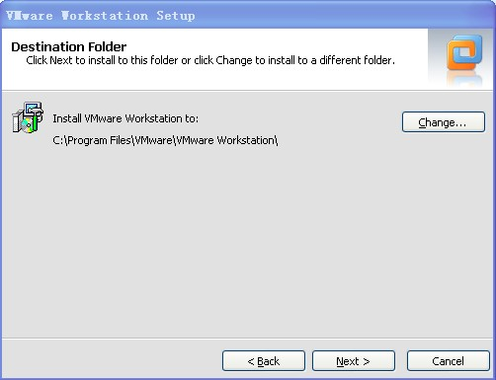

Slide 22
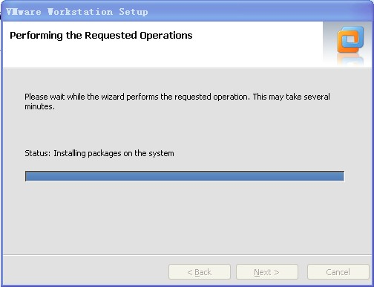

Slide 23
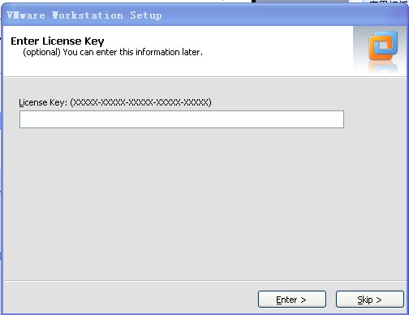

Slide 24
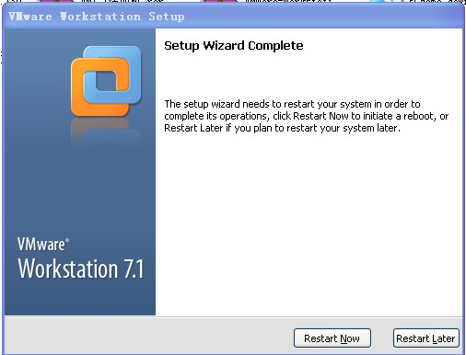

Slide 25
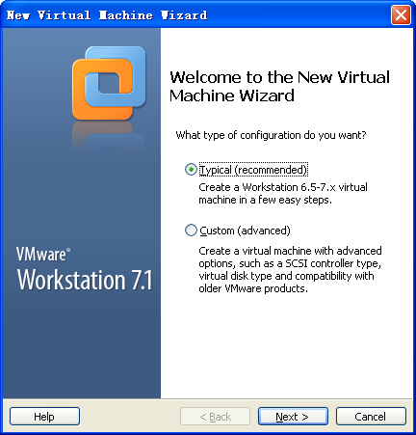
创建虚拟机并安装Ubuntu 9.0

Slide 26
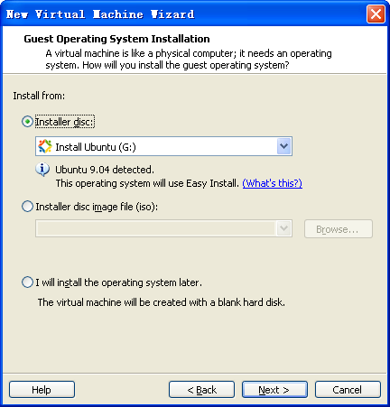

Slide 27
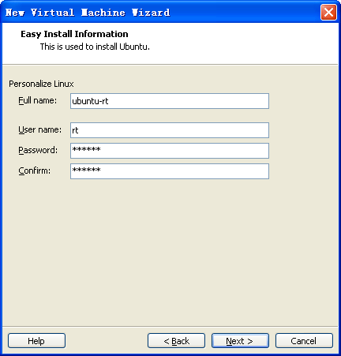

Slide 28
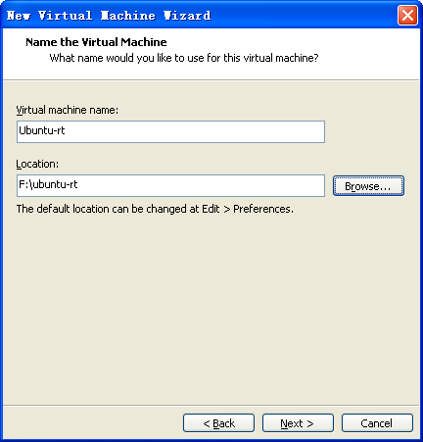

Slide 29
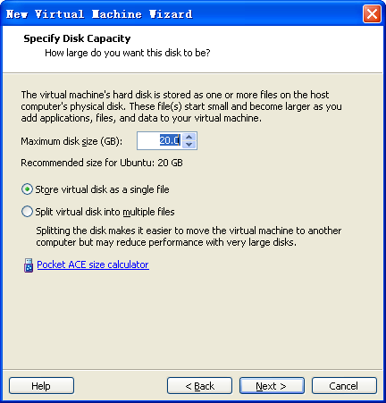

Slide 30
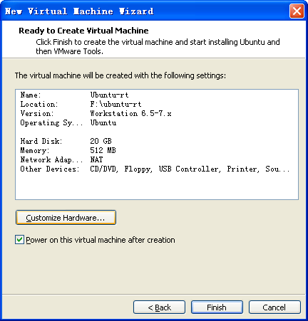

Slide 31
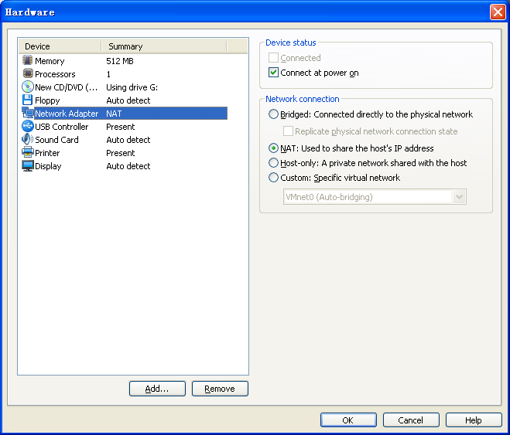

Slide 32
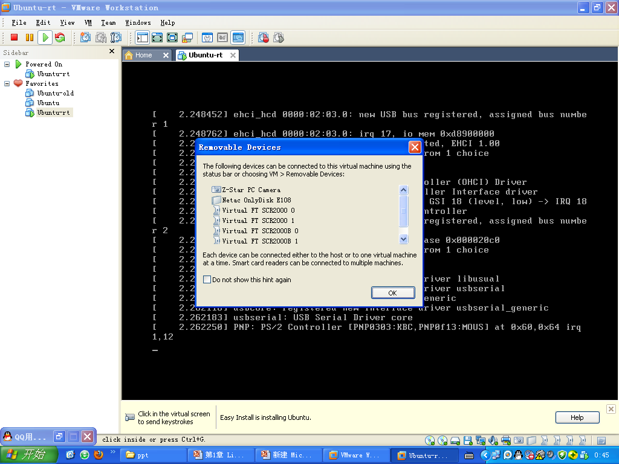

Slide 33
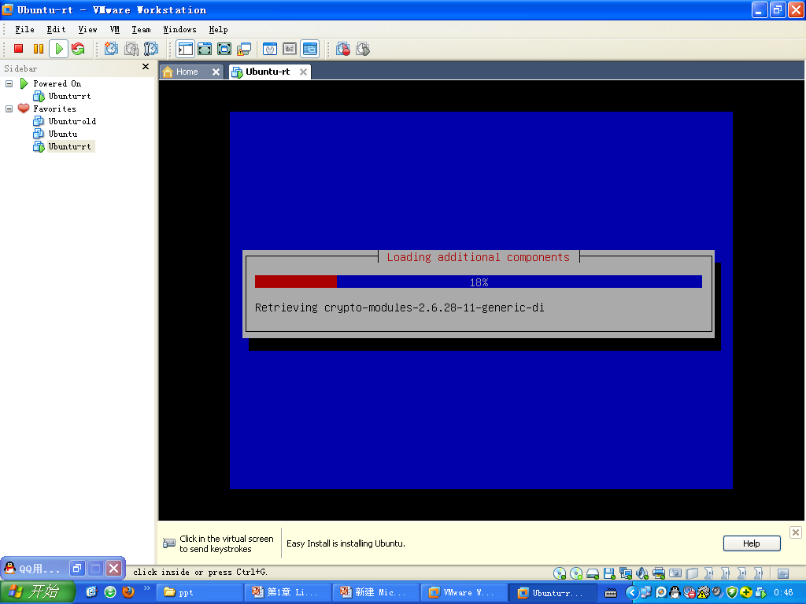

Slide 34
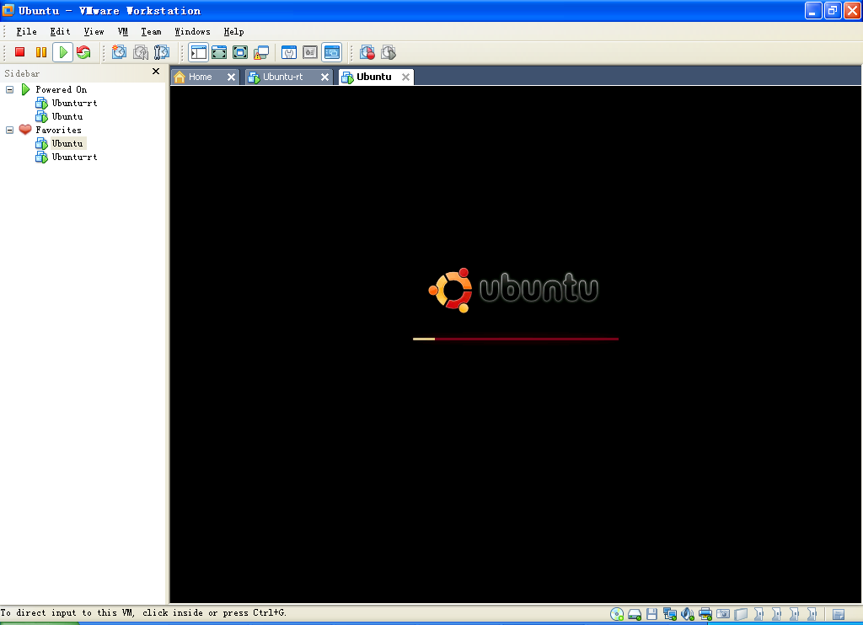
启动虚拟机

Slide 35
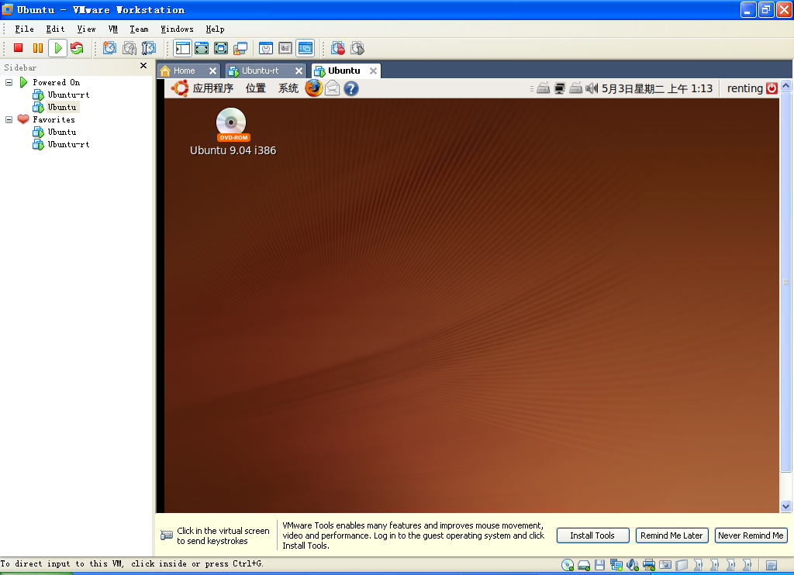
打开虚拟机

Slide 36
VMware快捷键
从虚拟机回到主机系统：Ctrl+Alt
不要在虚拟机中使用Ctrl+Alt+Del组合键，因为主机系统同样也会对这个组合键做出反应，应当使用Ctrl+Alt+Ins来代替。

Slide 37
1.5 启动与关闭Linux
Linux是多用户多任务操作系统
  多个用户可以同时运行多个任务，彼此独立
在使用系统之前需要登录
  用“用户名、密码”标识自己的身份
登录方式：
  终端
  网络

Slide 38
图形界面登录
输入用户名及密码
注意：Linux区别大小写
root代表Linux的根用户或系统管理员，对应于Windows下的Administrator。
建议创建一个普通用户账号，登录为一般用户，以防止对Linux系统的无意破坏。

Slide 39
系统的Shell提示符：
[root@ljy root] #
用户名
当前目录
表示当前用户具有根用户权限，如果是一般用户，则此处显示为$。
机器名，若在安装过程中没有指定机器名，则默认为localhost。

Slide 40
虚拟终端
终端又称控制台，是Unix的一个标准特性。
Linux不仅能够支持256个终端连接到计算机上，还实现了6个虚拟终端，也就是说，将计算机主机上的显示器和键盘，当成6个终端接入到系统中。

Slide 41
Linux系统自带有6个虚拟终端，用tty1~tty6表示，它们之间可以通过<Alt>+<Fn>来切换，其中n从1～6，分别表示6个虚拟终端。
如果使用X Window后，系统会将图形界面认为是第7个控制台。如果想切换到文字模式的虚拟控制台，需要使用<Ctrl> +<Alt>+<Fn>。
在使用某个虚拟控制台时，可以通过<Alt> + <F7>切换到图形界面。

Slide 42
注销系统与关机
Linux是一个多用户操作系统，当一个用户使用完毕后，注销系统可以避免别人访问自己的数据。
注销方法：
  图形方式下类似于Windows下的注销
  字符界面下使用logout或exit命令

Slide 43
关机
Linux是一个多任务操作系统，即使没有用户在使用，系统也可能正在执行某些工作。直接关闭电源会造成数据的丢失，进而破坏文件系统，所以必须以指令执行正确的关机程序。
关机方法：
  图形方式下类似于Windows下的注销
  字符界面下使用halt或shutdown –h now命令

Slide 44
shutdown命令
shutdown会在指定的时间内结束系统内的所有进程，同时在关闭前可以在系统上广播信息，通知所有用户注销系统。
shutdown命令默认只有root用户才能使用
语法：
shutdown [options] when [message]
options | 说明
-h | 关机（halt)
-r | 重新启动(reboot)

Slide 45
when: 指定shutdown的时间，格式如下：
格式 | 说明
hh:mm | 以绝对时间表示，如08:30
+m | M分钟后执行，now等于+0，也即立即执行
message: 对系统广播的信息，可以通知所有用户即将关机。

